Slide 1
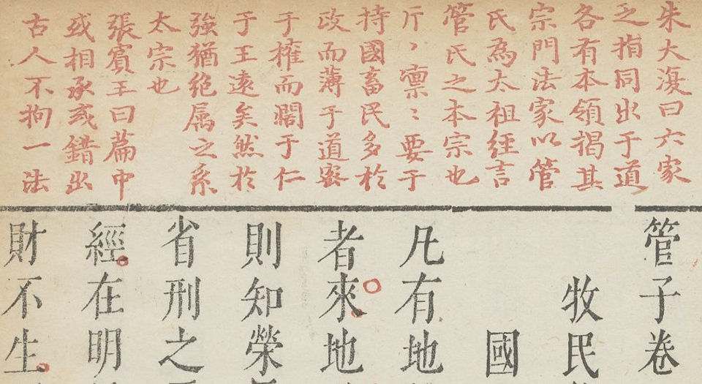
Kanonické a konfuciánské spisy
Čínská filosofie

Slide 2
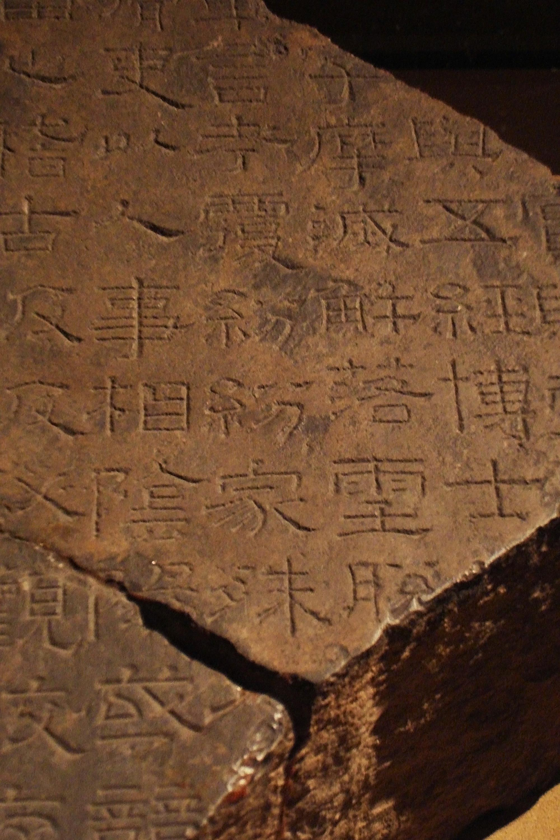
Konfuciánství
Problém šesti škol – liujia 六家 (potažmo baijia 百家)- konfuciáni jako ruzhe 儒者
Kult Konfucia nabývá na síle za d. Han 漢(206 př.n.l. – 220 n.l.)
Spojován s Pěti kanonickými knihami (Wu Jing 五經)
Na západě jsou za nejzásadnější dílo považovány Hovory (Lunyu 論語)
Nejvýznamnější pokračovatelé („konfuciáni“) Mengzi 孟子 (Mencius) a Xunzi 荀子
Zásadní vztah mezi předpokládanou podobou textů za Válčících států a za dynastie Han
Jaké je jádro konfuciánského učení?
Xiping shiji 熹平石經, kamenné stély z dynastie Východní Han

Slide 3
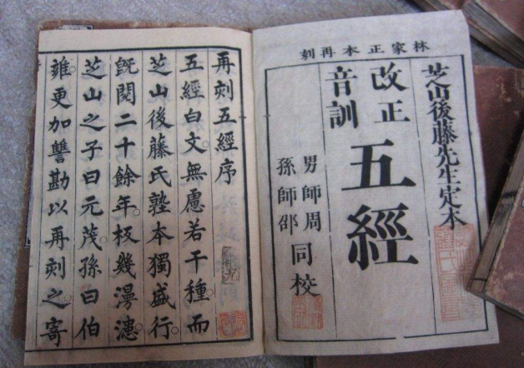
Kanonické knihy
Za dynastie Han se objevuje termín Pět kanonických knih – Wu Jing 五經, jde o:
  Shijing 詩經 Kniha písní
  Shangshu 尚書 Kniha dokumentů (též Shujing 書經)
  Liji 禮記 Kniha obřadů
  Zhouyi 周易 – Zhouské proměny (též Yijing 易經 – Kniha proměn)
  Chunqiu (+Zuo Zhuan) 春秋 (左傳) Letopisy (a Kronika Zuova)
Později Jiu Jing 九經, za d. Tang (618-907) Shisan Jing 十三經 (Yijing, Shangshu, Shijing, Sanli 三禮 (Zhouli 周禮, Yili 儀禮, Liji) Chunqiu Zuo Zhuan, Gongyang Zhuan 公羊傳, Guliang Zhuan 穀梁傳, Lunyu 論語, Xiaojing 孝經, Erya 爾雅, Mengzi 孟子)
Za d. Song (960-1279) tzv. Čtyři knihy Si Shu 四書: Lunyu, Mengzi, Daxue 大學, Zhongyong 中庸

Slide 4
Wu Jing 五經
Shijing 詩經 Kniha písní
  Maova edice- Velká předmluva ke knize písní
Shangshu 尚書 Kniha dokumentů (též Shujing 書經)
Liji 禮記 Kniha obřadů
Zhouyi 周易 – Zhouské proměny (též Yijing 易經 – Kniha proměn)
Chunqiu 春秋 (左傳) Letopisy (a Kronika Zuova)
Šestá Kniha hudby Yuejing 樂經 ztracena
V Knize dokumentů jsou záznamy politických záležitostí, Kniha písní je spis, v němž je vyčerpávajícím způsobem obsažena niterná hudba, Kniha obřadů představuje základní obrysy pravidel, základní vodítko k vyvozování postupů na základě druhové podobnosti případů. Studium proto končí, když se dospěje ke Knize obřadů. Tomuto se říká nejzazší mez správné cesty a ctnosti. To, jak Kniha obřadů ctí uhlazení vzorce chování, to jak je Kniha hudby prodchnuta souladem, to, jak široký záběr mají Kniha dokumentů a Kniha písní, jak Letopisy skrytě naznačují významy, v tom jsou nejdokonalejší mezi nebem a zemí.
Xunzi: Nabádám k učení 荀子: 勸學

Slide 5
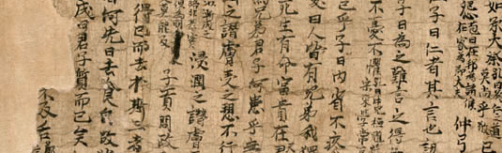
Postava Konfucia a Hovory
Konfucius = Kongfuzi 孔夫子, Kong Qiu 孔丘, Zhong Ni 仲尼; 551 př.n.l. – 479 př.n.l.
Okolo Konfucia existovalo mnoho textů: Lunyu, Kongzi jiayu, Kongcongzi. Zmínky v Liji, Shuyuanu. Jako aktér v Zhuangovi apod.
Životopis v Shiji
Za západních Hanů existovala tradice Konfucia jakožto světce – nadpřirozené síly, věštění, nekorunovaný král
Suwang 素王 – spjato se školou nového textu a tradicí Gongyang 公羊 – esoterické předávání tradice
Hovory jako hanský kompilát textů o Konfuciovi jakožto sekulární postavě
Rukopis Lunyu dochovaný v Dunhuangu 敦煌

Slide 6
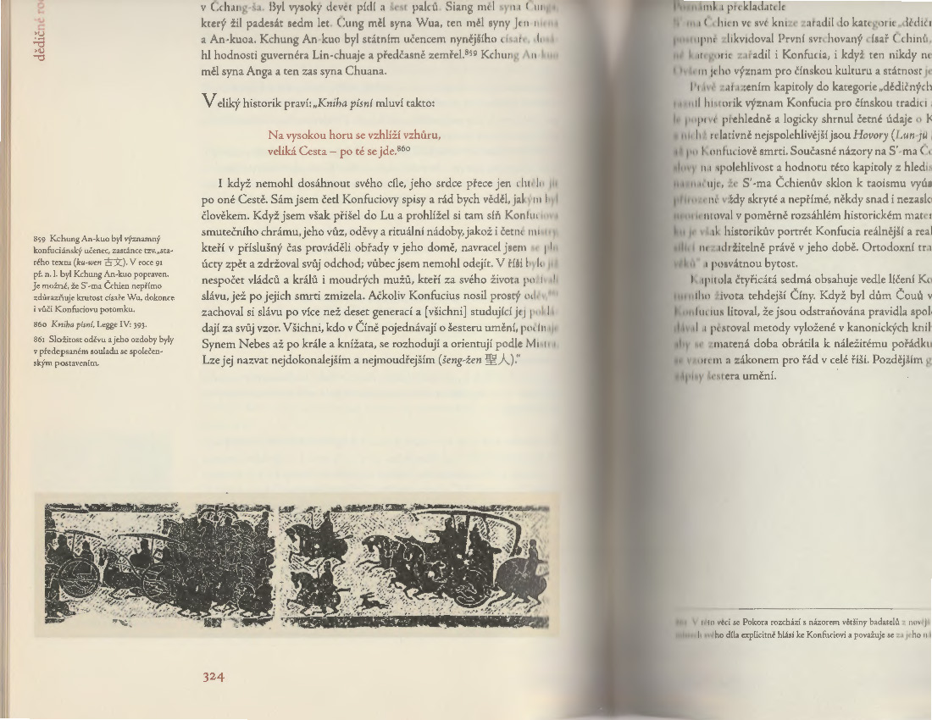

Slide 7
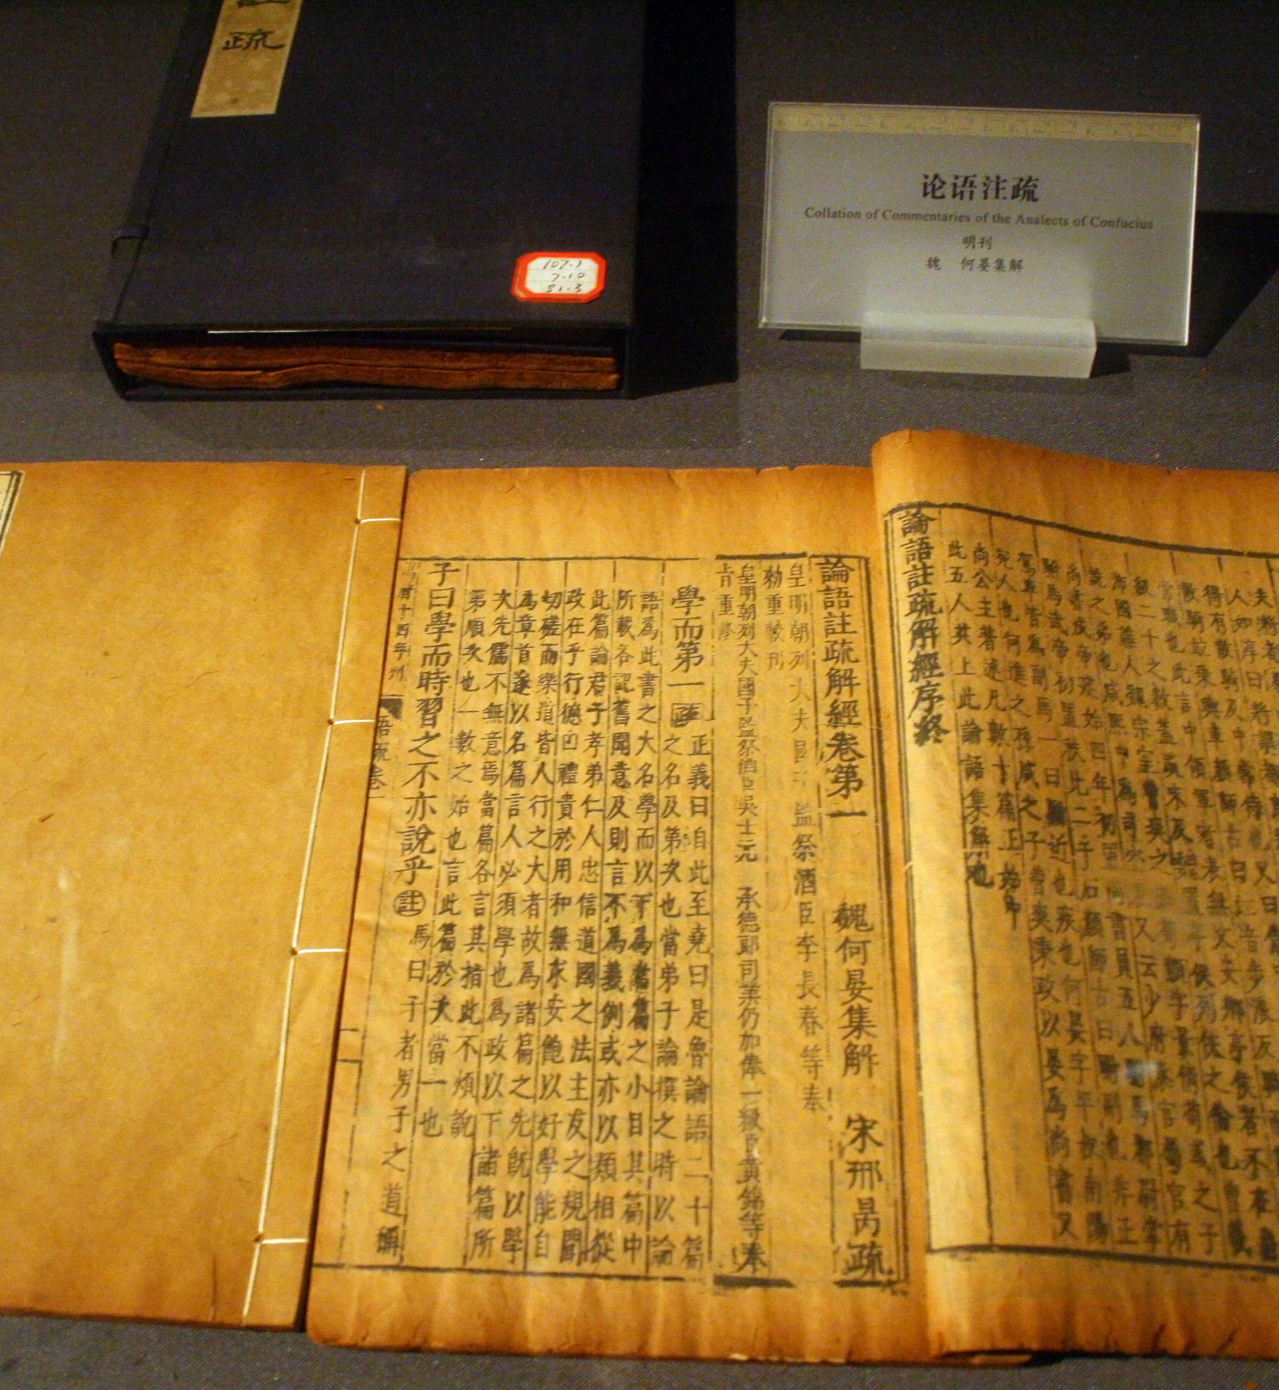
Vznik a vývoj textu
Za Válčících států koloval nespočet textů spojovaných s Konfuciem. Na vykopaných textech fragmenty Lunyu, Kongzi jiayu a dalších.
Lunyu jako text – v Hanshu 漢書 (Ban Gu 班固 32-92):
  Lu Lunyu 魯論語 (20 kapitol)
  QI Lunyu 齊論語 (22 kapitol)
  Gu Lunyu 古論語 (21 kapitol)
  Za Východních Hanů četné komentáře – Lunyu jijie 論語集解 (240-249 Cao Wei) (dochováno z Dunhuangu)
  Komentátoři: He Yan 何晏 (195-249)
  Huang Kan 皇侃 (488-545)
  Zhu Xi 朱熹 (1130-1200)
  Liu Baonan 劉寳楠(1791-1855)
Tištená edice Lunyu zhushu 論語注疏 z dynastie Ming

Slide 8
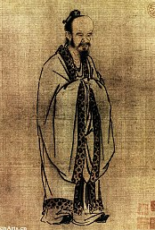
Pojmy a systém
Ren 仁, shu 恕, li 禮, xiao 孝, Zhong 忠, xin 信…
Rozebírané v konkrétních situacích – „žité“
Nejsou součástí rigorózního systému a argumentace, ale autoritativních výroků a/nebo instruktivních situací
  子曰：「觚不觚，觚哉！觚哉！」
  齊景公問政於孔子。孔子對曰：「君君，臣臣，父父，子子。」公曰：「善哉！信如君不君，臣不臣，父不父，子不子，雖有粟，吾得而食諸？」
Denecke: Lunyu jako text z kategorie zishu 子書 představuje „základ žánru“

Slide 9
  Systém jasné dané společenské role a osobní odpovědnosti založené na sebe kultivaci a učení s pomocí obřadů a hudby. Leč obraz přísného a rigorózního učení může nabourat sám Konfucius:
  子路、曾皙、冉有、公西華侍坐。子曰：「以吾一日長乎爾，毋吾以也。居則曰：「不吾知也！』如或知爾，則何以哉？」子路率爾而對曰：「千乘之國，攝乎大國之間，加之以師旅，因之以饑饉；由也為之，比及三年，可使有勇，且知方也。」夫子哂之。「求！爾何如？」對曰：「方六七十，如五六十，求也為之，比及三年，可使足民。如其禮樂，以俟君子。」「赤！爾何如？」對曰：「非曰能之，願學焉。宗廟之事，如會同，端章甫，願為小相焉。」「點！爾何如？」鼓瑟希，鏗爾，舍瑟而作。對曰：「異乎三子者之撰。」子曰：「何傷乎？亦各言其志也。」曰：「莫春者，春服既成。冠者五六人，童子六七人，浴乎沂，風乎舞雩，詠而歸。」夫子喟然歎曰：「吾與點也！」三子者出，曾皙後。曾皙曰：「夫三子者之言何如？」子曰：「亦各言其志也已矣。」曰：「夫子何哂由也？」曰：「為國以禮，其言不讓，是故哂之。」「唯求則非邦也與？」「安見方六七十如五六十而非邦也者？」「唯赤則非邦也與？」「宗廟會同，非諸侯而何？赤也為之小，孰能為之大？」
  Zilu, Zeng Xi, Ran You a Gongxi Hua seděli po boku Mistra, připraveni mu posloužit. Mistr řekl: „Jsem sice o nějaký ten rok starší než vy, ale neberte mě tak a směle mluvte. Obvykle říkáváte: ,Nikdo mě nezná!' Kdybyste se stali známými, co byste v takovém případě chtěli dokázat?" Zilu ihned, bez rozmýšlení, prohlásil: „Řekněme, že by existoval stát disponující tisícem válečných vozů, avšak sevřený mezi dvěma velkými říšemi, zvnějšku napadaný cizími vojsky a doma sužovaný neúrodou a hladem – kdybych já takový stát spravoval, během tří let bych dokázal, že by lidé získali odvahu, a také že by věděli, jak a co dál." Mistr se jen pousmál. „A co ty, Qiue?" – otázal se Mistr. Ran You odpověděl: „Kdybych mohl spravovat území o obvodu řekněme šedesáti či sedmdesáti li, případně padesáti či šedesáti li, stačily by mi jen tři roky, aby lid žil v dostatku - pokud jde o etiketu Li a hudbu, těch by se ovšem musel ujmout až pravý aristokrat!" Mistr řekl: „A ty, Chi?" Ten odpověděl: „Neříkám, že to musím dokázat, ale rád bych se naučil tohle: Vystupovat při obětování v chrámu předků, nebo při uzavírání spojenectví mezi knížaty jako malý ceremoniář, oděný do slavnostního roucha a se slavnostním kloboukem na hlavě." Mistr se dále otázal: „A co ty, Diane?" Zeng Xi, který právě drnkal na struny loutny, přestal hrát, a když zvuk dozněl, odložil loutnu, vstal a řekl: „Já bych měl jiné přání než ti tři." Mistr řekl: „A co na tom? Vždyť každý má jen říci svou představu, nic víc!" Zeng Xi řekl: „Pozdě na jaře, kdy už lze nosit jarní oděv, rád bych se spolu s druhými muži a jinochy šel vykoupat v řece Yi u chrámu Wu Yu bychom se osvěžili chladným větříkem a potom se vrátili se zpěvem domů." Mistr si povzdechl a řekl: „Já souhlasím s tím, co řekl Dian!„

Slide 10
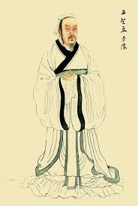
Mencius
Mengzi 孟子, Meng Ke 孟軻, Ya Sheng 亞聖 (Druhý mudřec)
Tradičně 372 př.n.l. – 289 přn.l.
Příslušník třídy shi 士
Učedník Zisia 子思
Poradce v různých státech (Wei魏, Qi 齊, Lu 魯)
Text knihy Mencius: 11 pian 篇 (7 vnitřních a 4 vnější) – doklady v Hanshu 漢書 (111 n.l.)
  Komentář Zhao Qi 趙岐 (108-201 n.l.)
  Důraz na lidskost, odmítnutí prospěchářství (li 利)
  Vztah k dávnověku – císaři Yao 堯 a Shun 舜 (otázka sebe kultivace); problém mandátu Nebes a královraždy:
  齊宣王問曰：「湯放桀，武王伐紂，有諸？」孟子對曰：「於傳有之。」曰：「臣弒其君可乎？」曰：「賊仁者謂之賊，賊義者謂之殘，殘賊之人謂之一夫。聞誅一夫紂矣，未聞弒君也。」
  Pravý král 王者
  Otázka lidské přirozenosti xing 性 a reakce Xun Qinga

Slide 11
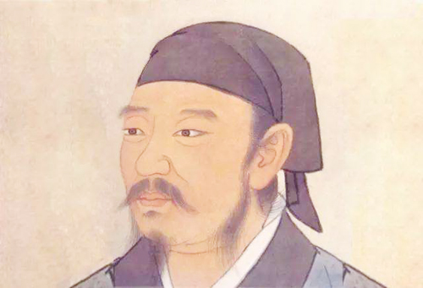
Xunzi
Xunzi 荀子, Xun Kuang 荀況, též Sun Qing 孫卿 či Xun Qing荀卿 310 př.n.l. – 234 př.n.l.
Působil jako poradce v Qi a v Chu
Žáci Li Si 李斯 a Han Fei 韓非
Vztah k „akademii Jixia“ 稷下學宮
Kniha kompilována Liu Xiangem 劉向 (79 př.n.l. – 8 n.l.)
Přes některé textologické nejasnosti jde o jeden z výrazně ucelených spisů, kde se systematicky rozebírají ideje (odlišný formát od Mencia, ale i většiny ostatní produkce
Propagace „konfuciánů“
Polemika o lidské přirozenosti
Otázka nápravy jmen zheng ming 正名
名無固宜，約之以命，約定俗成謂之宜，異於約則謂之不宜。名無固實，約之以命實，約定俗成，謂之實名。名有固善，徑易而不拂，謂之善名。
„U pojmenování není nic jako jejich jednou daná správnost plynoucí ze samé podstaty věci. Lidé se na nich dohodnou a podle toho je zavedou, a způsob pojmenování, který určila dohoda a které se stalo zvyklostí, je správný, a to, co se liší od dohody, nazývám nesprávným. U pojmenování není nic jako jednou daný vztah mezi pojmenováním a skutečností plynoucí ze samé podstaty věci. Lidé se na něm smluví a podle toho pojmenují skutečnost. To, co se řídí smluveným a co se stalo zvyklostí, se nazývá skutečným pojmenováním. Nicméně u pojmenování rozlišujeme pojmenování dobrá z podstaty věci: když jsou stručná a jednoduchá a nepříčí se skutečnosti, nazývají se dobrými pojmenováními.“
Zádrapa, L. Sün-c‘, tradičně Sün Kchuang. Praha, Academia 2019, s. 372

